Slide 1



毕业设计
论文答辩模板
北京师范大学校训
学为人师
行为世范
BEIJING NORMAL UNIVERSITY
输入副标题积水潭师专
汇报人：NINA
院系：我给母校送模板

Slide 2
感谢各位专家老师
请您批评指正
北京师范大学校训
学为人师
行为世范
BEIJING NORMAL UNIVERSITY
此处可以输入你的论文题目
汇报人：北师大
院系：教育技术学院

Slide 3
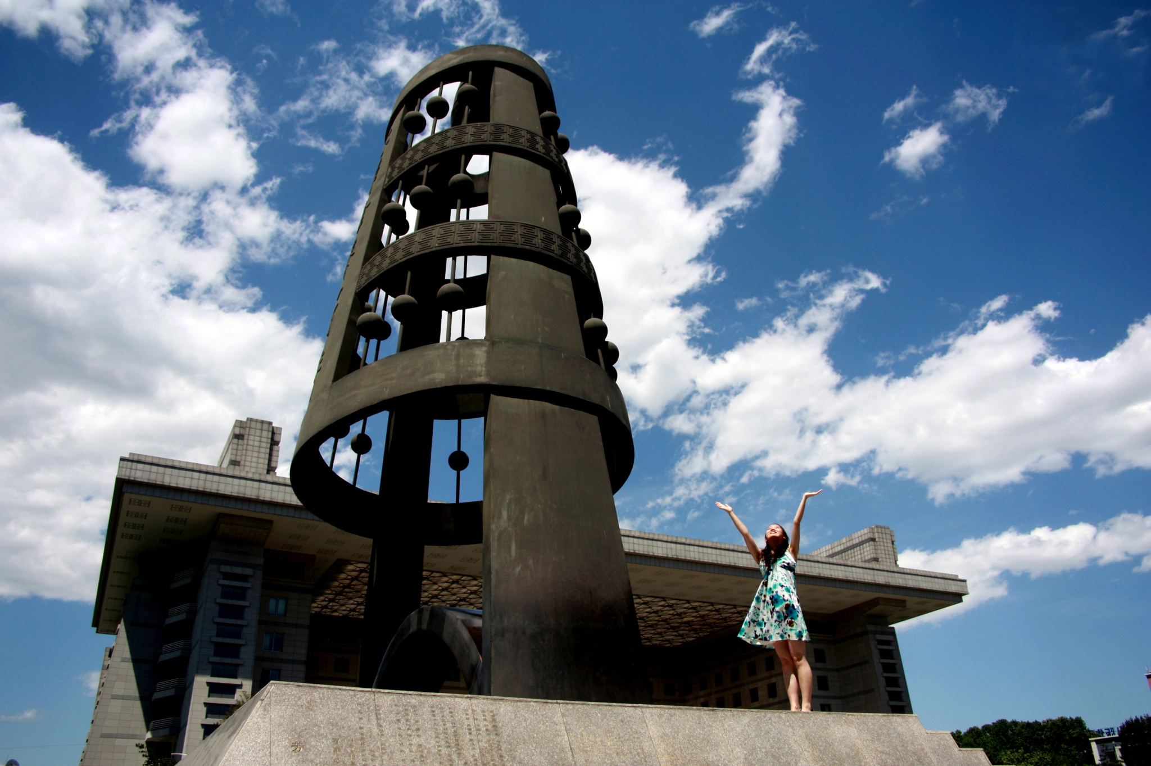

北京师范大学
论文答辩通用模板
答辩人：NINA
指导教师：送模板
学为人师行为世范

Slide 4
感谢各位专家老师
请您批评指正
答辩人：NINA
指导教师：送模板
学为人师行为世范

Slide 5
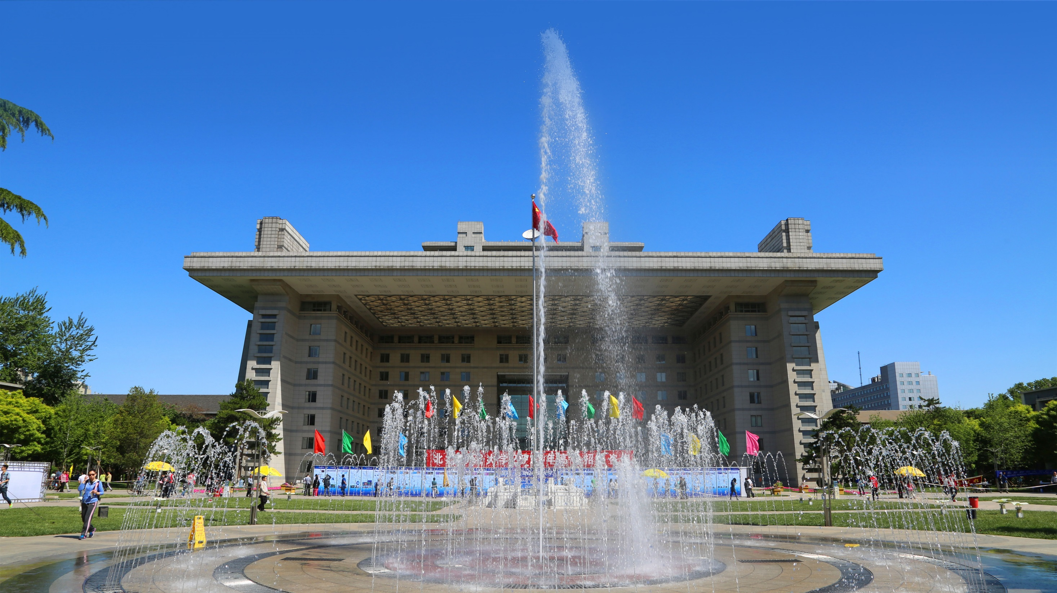


学为人师 行为世范
北京师范大学论文答辩模板
答辩人：NINA
指导教师：送模板
2019年04月08日

Slide 6
感谢各位老师 请您批评指正
答辩人：NINA
指导教师：送模板
学为人师 行为世范

Slide 7

1
在此输入目录标题 TITLE HERE
目录
2
在此输入目录标题 TITLE HERE
3
在此输入目录标题 TITLE HERE
CONTENTS
4
在此输入目录标题 TITLE HERE
学为人师行为世范

Slide 8
目录
CONTENTS
研究背景
文献综述
研究过程
数据分析
论文结论
BACKGROUND
REVIEW
PROCESS
ANALYSIS
CONCLUSION
学为人师行为世范

Slide 9
研究背景
文献综述
目录
BACKGROUND
REVIEW
研究过程
数据分析
PROCESS
ANALYSIS
CONTENTS
论文结论
研究展望
CONCLUSION
PROSPECT
学为人师行为世范

Slide 10
01
过渡页
TRANSITION PAGE

Slide 11
02
文字类页面
CONTENT PAGE

Slide 12

人物介绍页
姓名 头衔称呼
某学院教授，硕士生导师，什么研究所所长
主持并参与《XXXXXXX课题》，获得什么殊荣奖励
主要研究领域、研究对象、学术成果发明专利等等绍
所获荣誉有什么请输入相关介绍
……

Slide 13

人物介绍页
康震 教授 博士生导师
中国李白研究会常务理事，中国王维研究会理事，北京高等教育学会理事，中国韵文学会会员
多次登上中央电视台《百家讲坛》，主讲《唐宋八大家》系列、《诗仙李白》、 《诗圣杜甫》等
担任中央电视台《汉语桥》、《中国诗词大会》点评嘉宾

Slide 14
两个人物介绍页面
康震 教授 博士生导师
北京高等教育学会理事，中国韵文学会会员;多次登上中央电视台《百家讲坛》，主讲《唐宋八大家》系列,担任中央电视台《汉语桥》、《中国诗词大会》点评嘉宾
康震 教授 博士生导师
北京高等教育学会理事，中国韵文学会会员;多次登上中央电视台《百家讲坛》，主讲《唐宋八大家》系列,担任中央电视台《汉语桥》、《中国诗词大会》点评嘉宾

Slide 15

多人物介绍页
姓名
姓名
姓名
更换照片的方法是直接删除图片，单击图片占位符，插入即可
更换照片的方法是直接删除图片，单击图片占位符，插入即可
更换照片的方法是直接删除图片，单击图片占位符，插入即可

Slide 16
一段无图式
在此输入一段文字，阐述你的内容。例如建构主义是一种关于知识和学习的理论，强调学习者的主动性，认为学习是学习者基于原有的知识经验生成意义、建构理解的过程，而这一过程常常是在社会文化互动中完成的。建构主义的提出有着深刻的思想渊源，它具有迥异于传统的学习理论和教学思想，对教学设计具有重要指导价值。

Slide 17
一段无图式
“
入学初识门庭，毕业非同学成。涉世或始今日，立身却在生平。
——启功
”

Slide 18
一段无图式
“
概念名称
在此输入一段文字，阐述你的概念界定。例如建构主义是一种关于知识和学习的理论，强调学习者的主动性，认为学习是学习者基于原有的知识经验生成意义、建构理解的过程，而这一过程常常是在社会文化互动中完成的。建构主义的提出有着深刻的思想渊源，它具有迥异于传统的学习理论和教学思想，对教学设计具有重要指导价值。

Slide 19
二段无图式
一个标题
一个标题
根据2016年9月学校官网显示，北京师范大学现有校本部教职工近3100人，其中专任教师近2000人，具有高级职称、具有博士学位或具有海外学历的教师所占比例居于中国高校前位。
北京师范大学现有国家杰出青年科学基金获得者35人百千万人才工程国家级人选20人，国务院学位委员会委员1人、学科评议组成员20人，教育部跨世纪人才16人和新世纪人才165人。

Slide 20
二段无图式
一个标题
根据2016年9月学校官网显示，北京师范大学现有校本部教职工近3100人，其中专任教师近2000人，具有高级职称、具有博士学位或具有海外学历的教师所占比例居于中国高校前位。
一个标题
北京师范大学现有国家杰出青年科学基金获得者35人，百千万人才工程国家级人选20人，国务院学位委员会委员1人、学科评议组成员20人，教育部跨世纪人才16人和新世纪人才165人。

Slide 21
二段无图式
概念解读1
VS
在此输入一段文字，阐述第一个概念解释。在此输入一段文字，阐述第一个概念解释。在此输入一段文字
概念解读2
在此输入一段文字，阐述第二个概念解释。在此输入一段文字，阐述第二个概念解释。在此输入一段文字

Slide 22
二段无图式
一个标题
另一个标题
总结论点1
总结论点1
这里可以输入一段话，充分解释这个论点。如果只有这一个小论点，把下面的删除掉
这里可以输入一段话，充分解释这个论点。如果只有这一个小论点，把下面的删除掉
总结论点1
总结论点1
这里可以输入一段话，充分解释这个论点。如果只有这一个小论点，把下面的删除掉
这里可以输入一段话，充分解释这个论点。如果只有这一个小论点，把下面的删除掉

Slide 23
二段无图式
此处可以输入一段文字，比如你的核心论点关键问题，需要让大家看到的东西或者是一个问题的两种讨论，下面输入两种不同的看法。
一个小标题
另一个小标题
这里输入一段文字第一个观点是什么呢都输入在这里简明扼要，不要大段的粘贴,不要大段的粘贴
这里输入一段文字第二个观点是什么呢都输入在这里简明扼要，不要大段的粘贴,不要大段的粘贴

Slide 24
二段无图式
在这里输入一段话，比如你的第二个论文结论，当然不能空口随便说，在这写清楚，然后在下方说明具体原因。
分析原因
分析原因
在这里输入一段话，来论证你这个观点，或者详细解释它的含义，充分证实你的结论。在这里输入一段话，来论证你这个观点，或者详细解释它的含义
在这里输入一段话，来论证你这个观点，或者详细解释它的含义，充分证实你的结论。在这里输入一段话，来论证你这个观点，或者详细解释它的含义

Slide 25
三段无图式
01
请在这里输入你的第一个观点，请在这里输入你的第一个观点请在这里输入你的第一个观点，请在这里输入你的第一个观点。
02
请在这里输入你的第二个观点，请在这里输入你的第二个观点请在这里输入你的第二个观点，请在这里输入你的第二个观点。
03
请在这里输入你的第三个观点，请在这里输入你的第三个观点请在这里输入你的第三个观点，请在这里输入你的第三个观点。

Slide 26

四段无图式
标题1
这里可以输入一段话，充分解释这个论点。可根据实际情况灵活调整。
标题2
这里可以输入一段话，充分解释这个论点。可根据实际情况调整。
标题3
这里可以输入一段话，充分解释这个论点。可根据实际情况调整。
标题4
这里可以输入一段话，充分解释这个论点。可根据实际情况灵活调整。

Slide 27
四段无图式
标题1
标题2
这里可以输入一段话，充分解释这个论点。根据实际情况灵活调整。
这里可以输入一段话，充分解释这个论点。根据实际情况灵活调整。
标题3
标题4
这里可以输入一段话，充分解释这个论点。根据实际情况灵活调整。
这里可以输入一段话，充分解释这个论点。根据实际情况灵活调整。

Slide 28
四段无图式
输入标题
在此解释你的观点，要有理有据不能瞎说啊，要有理有据
输入标题
在此解释你的观点，要有理有据不能瞎说啊，要有理有据
输入标题
在此解释你的观点，要有理有据不能瞎说啊，要有理有据
输入标题
在此解释你的观点，要有理有据不能瞎说啊，要有理有据

Slide 29
五段无图式
这里可以输入一段话，充分解释这个论点可根据实际情况灵活调整充分解释这个论点充分解释
这里可以输入一段话，充分解释这个论点可根据实际情况灵活调整充分解释
这里可以输入一段话，充分解释这个论点可根据实际情况灵活调整充分解释
这里可以输入一段话，充分解释这个论点可根据实际情况灵活调整
这里可以输入一段话，充分解释这个论点可根据实际情况灵活调整

Slide 30
五段无图式
1
2
标题关键词
标题关键词
这里可以输入一段话，解释论点根据实际情况调整
这里可以输入一段话，解释论点根据实际情况调整
3
4
5
标题关键词
标题关键词
标题关键词
这里可以输入一段话，解释论点根据实际情况调整
这里可以输入一段话，解释论点根据实际情况调整
这里可以输入一段话，解释论点根据实际情况调整

Slide 31
六段无图式
标题关键词
标题关键词
这里可以输入一段话，解释论点根据实际情况调整
这里可以输入一段话，解释论点根据实际情况调整
标题关键词
标题关键词
这里可以输入一段话，解释论点根据实际情况调整
这里可以输入一段话，解释论点根据实际情况调整
标题关键词
标题关键词
这里可以输入一段话，解释论点根据实际情况调整
这里可以输入一段话，解释论点根据实际情况调整

Slide 32
03
图文类页面
CONTENT PAGE

Slide 33
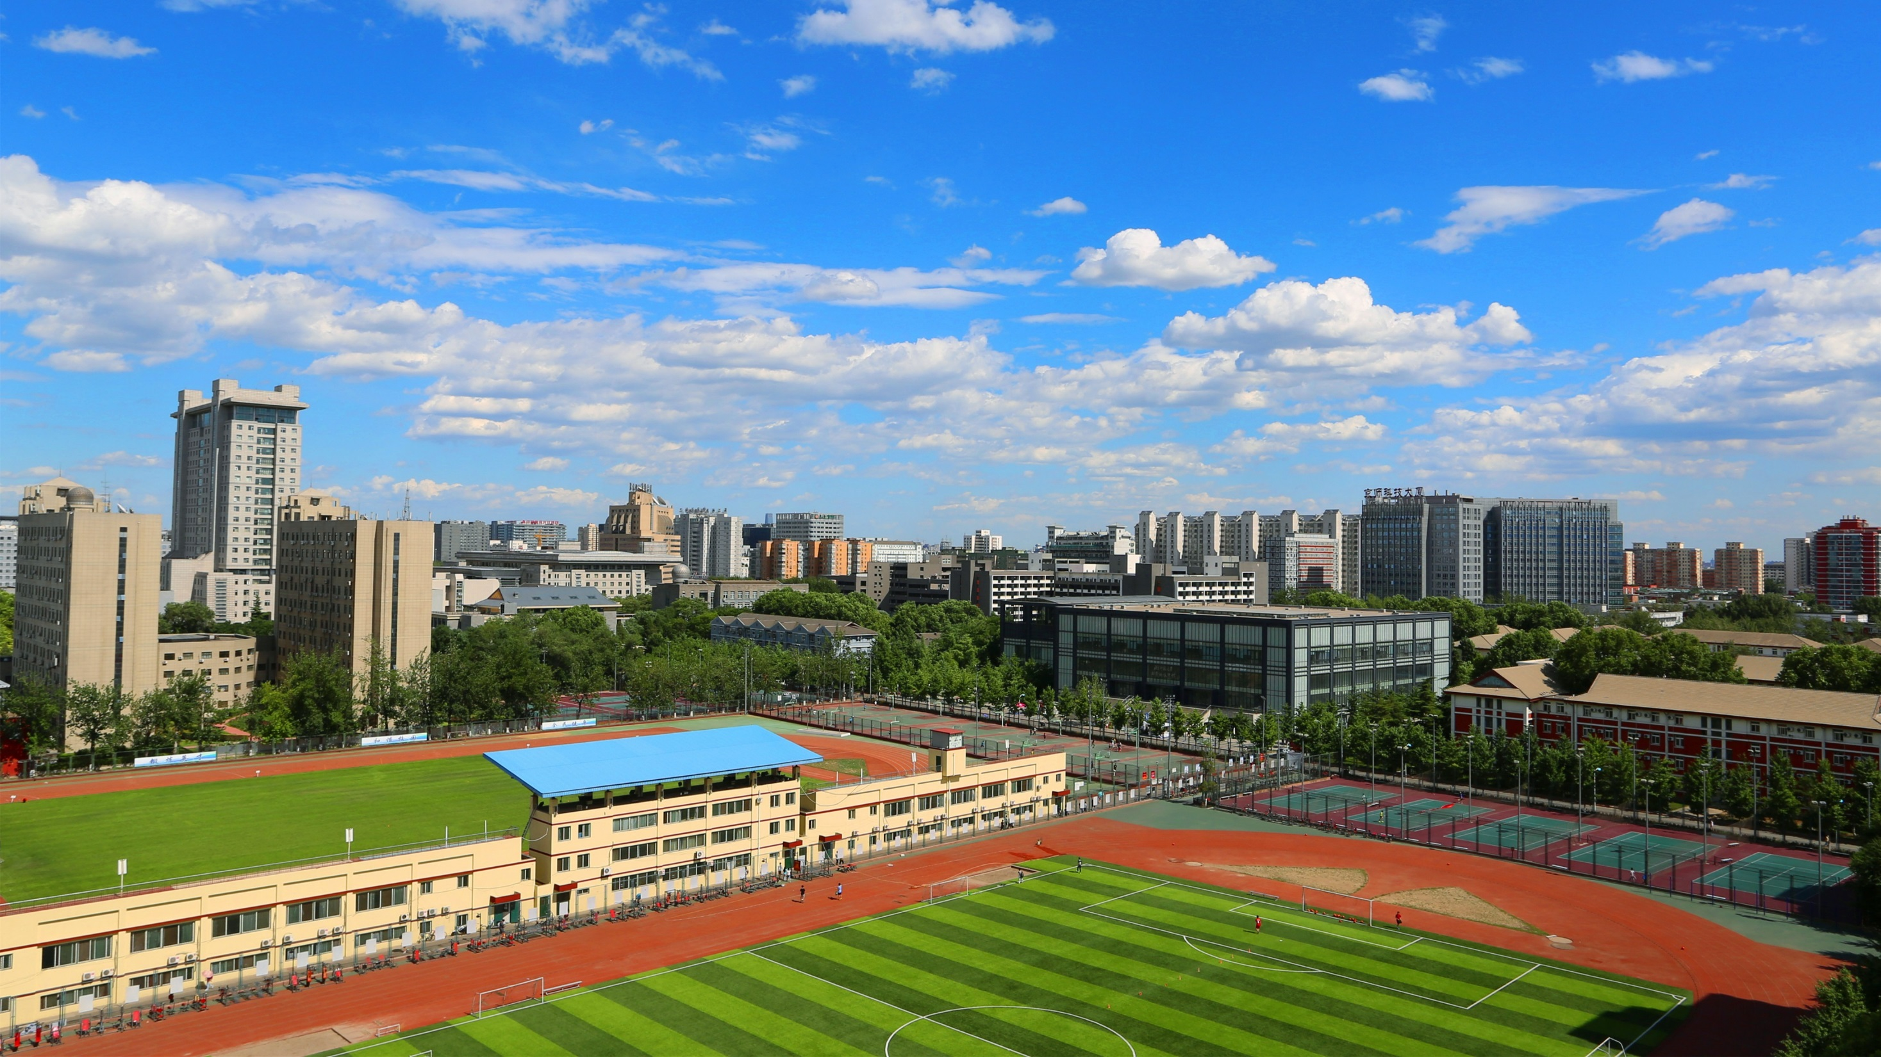
全图型页面
更改下方图片的方法：选中图片按删除键，点击图片占位符，插入你需要的图片，然后单击开始选项卡中的“排列”-“置于底层”，就可以啦。因为是占满全屏，所以图片最好清晰一点，无水印无logo。

Slide 34
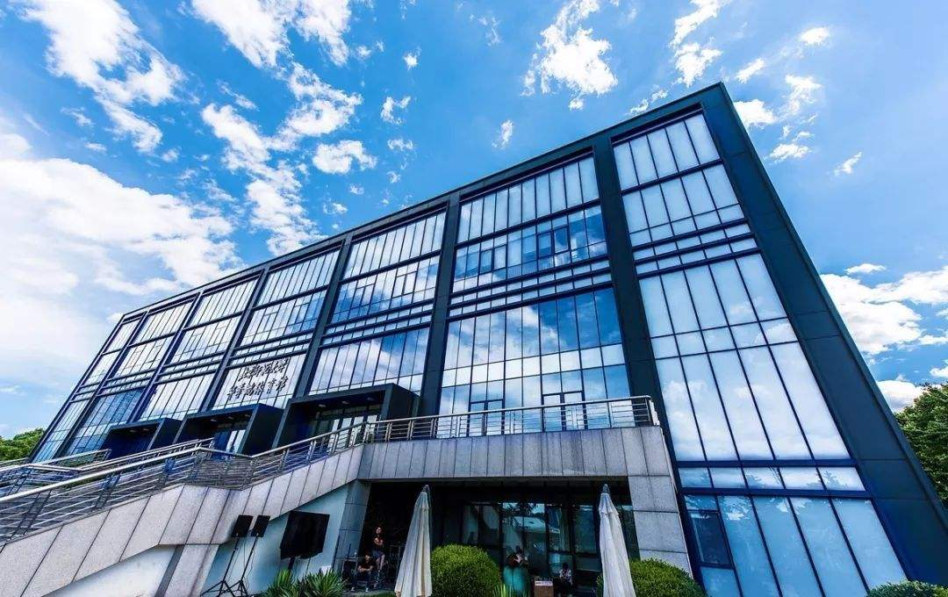
一段一图式
在此输入标题
这是图文介绍的一页，右面的图可以替换，把图删了然后单击插入图片，放入你所需要的图裁剪到合适的大小就可以了。图文要匹配，如果图片清晰无水印表意明确还带有一点蓝色，将会更美观，感谢你阅读到了这里

Slide 35

一段一图式
在此输入标题
这是图文介绍的一页，右面的图可以替换，把图删了然后单击插入图片，放入你所需要的图裁剪到合适的大小就可以了。图文要匹配，如果图片清晰无水印表意明确还带有一点蓝色，将会更美观。

Slide 36
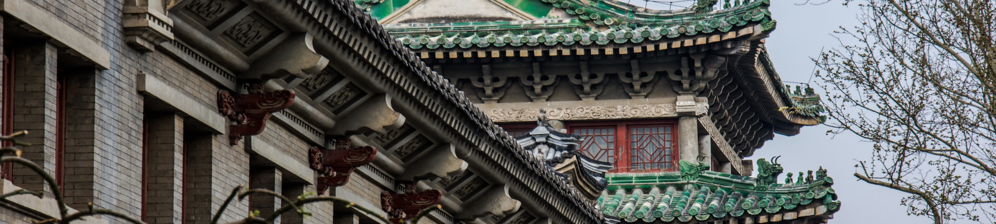
一段一图式
更改上面图片的方法：选中图片按删除键，点击图片占位符，插入你需要的图片即可，可以替换你需要的图。
这是图文介绍的一页，上面的图可以替换，把图删了然后单击插入图片，放入你所需要的图裁剪到合适的大小就可以了。图文要匹配，如果图片清晰无水印表意明确还带有一点蓝色，将会更美观。

Slide 37
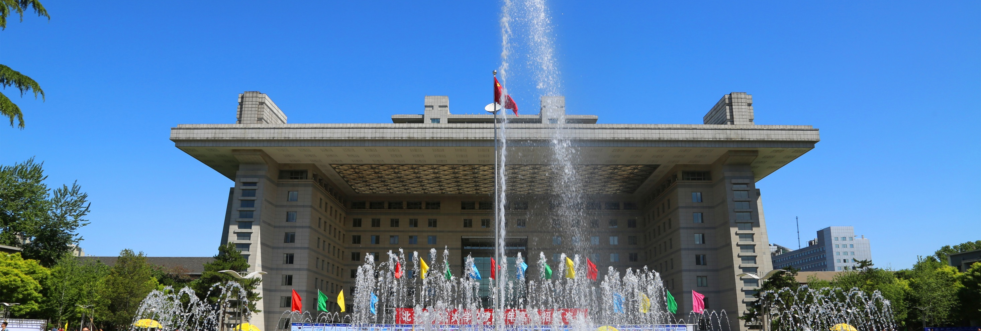
一段一图式
替换下方图片的方法如下：选中图片并删除，单击图片图标，插入你需要的图片，然后在图片上单击右键，选择置于底层。
图文要匹配，如果图片清晰无水印表意明确还带有一点蓝色，将会更美观。图文要匹配，如果图片清晰无水印，表意明确还带有一点蓝色，将会更加美观。

Slide 38

一段一图式
替换左侧图片的方法如下：选中左侧图片并删除，单击图片图标，插入你需要的图片，然后在图片上单击右键，选择置于底层。
图文要匹配，如果图片清晰无水印表意明确还带有一点蓝色，将会更美观。图文要匹配，如果图片清晰无水印，表意明确还带有一点蓝色，将会更加美观。快去尝试一下吧！

Slide 39

一段二图式
在此输入
关键词句
点击上面的图片，按删除键，然后点击图片占位符，就是点击图标插入图片，选中你需要的图片，就会整整齐齐排列在页面中，是不是很神奇。可以试试

Slide 40


一段二图式
本页为一段二图式，左侧可以放置两张图片，更改左侧图片的方法：选中图片按删除键，点击图片占位符，插入你需要的图片即可，可以替换你需要的图。
北京师范大学现有国家杰出青年科学基金获得者35人，百千万人才工程国家级人选20人，国务院学位委员会委员1人、学科评议组成员20人，教育部跨世纪人才16人和新世纪人才165人。

Slide 41

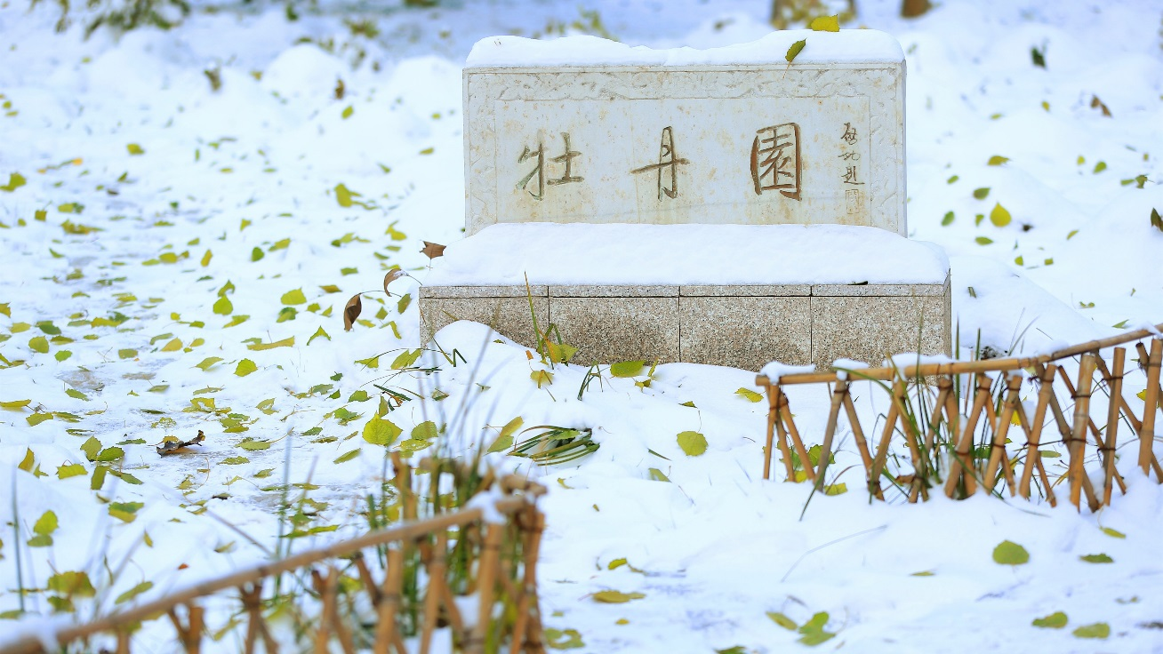
一段二图式
本页为一段二图式，左侧可以放置两张图片，更改左侧图片的方法：选中图片按删除键，点击图片占位符，插入你需要的图片，图片上单击右键，置于底层。

Slide 42
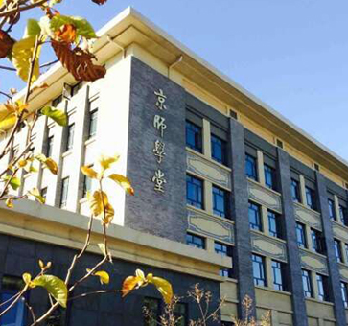
二段一图式
第一个小标题
这里可以输入一段话，充分解释这个标题的内容，接下来是废话。这里可以输入一段话，充分解释这个标题的内容。
第二个小标题
这里可以输入一段话，充分解释这个标题的内容，接下来是废话。这里可以输入一段话，充分解释这个标题的内容。
图片标题输在这里

Slide 43

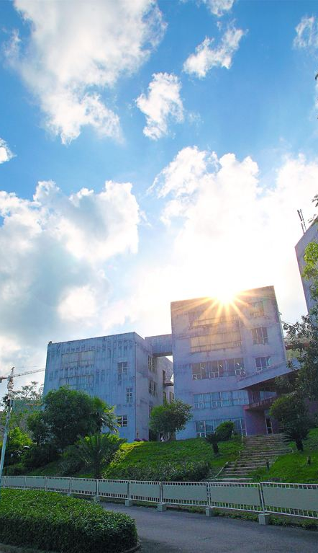
二段二图式
标题关键词
标题关键词
更改左侧图片的方法：选中图片按删除键，点击图片占位符，插入你需要的图片即可，可以替换你需要的图
更改左侧图片的方法：选中图片按删除键，点击图片占位符，插入你需要的图片即可，可以替换你需要的图

Slide 44

三段一图式
01
02
03
这里是标题
这里是标题
这里是标题
选中上侧图片并删除，单击图片图标，插入你需要的图片，然后在图片上单击右键，选择置于底层。
选中上侧图片并删除，单击图片图标，插入你需要的图片，然后在图片上单击右键，选择置于底层。
选中上侧图片并删除，单击图片图标，插入你需要的图片，然后在图片上单击右键，选择置于底层。

Slide 45
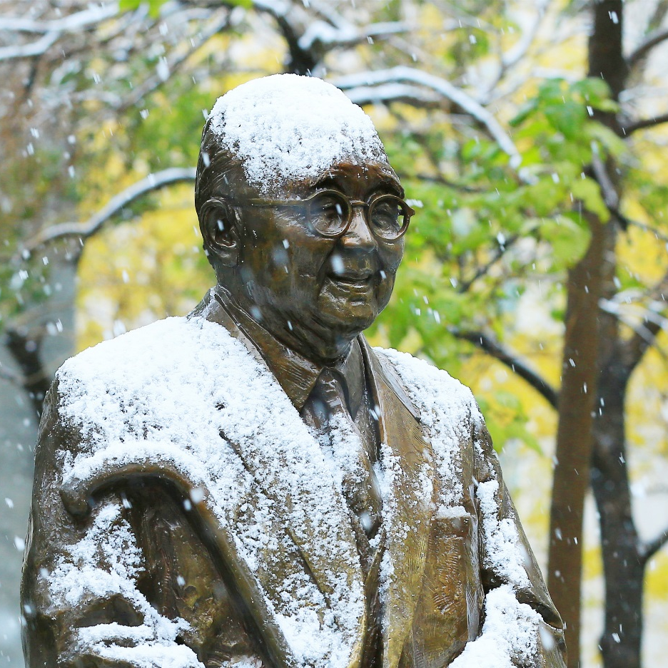
三段一图式
更改左侧图片的方法：选中图片按删除键，点击图片占位符，插入你需要的图片就可以了。如果图片清晰，无水印那就更加好了
更改左侧图片的方法：选中图片按删除键，点击图片占位符，插入你需要的图片就可以了。如果图片清晰，无水印那就更加好了
更改左侧图片的方法：选中图片按删除键，点击图片占位符，插入你需要的图片就可以了。如果图片清晰，无水印那就更加好了

Slide 46


三段三图式
标题关键词
1
更改左侧图片的方法：选中图片按删除键，点击图片占位符，插入你需要的图片就可以了。
标题关键词
2
更改左侧图片的方法：选中图片按删除键，点击图片占位符，插入你需要的图片就可以了。
标题关键词
3
更改左侧图片的方法：选中图片按删除键，点击图片占位符，插入你需要的图片就可以了。

Slide 47



三段三图式
三段三图式
三段三图式
更改下侧图片方法
单击图片然后删除
单击添加图片图标
开始/排列/置于底层
更改下侧图片方法
单击图片然后删除
单击添加图片图标
开始/排列/置于底层
更改下侧图片方法
单击图片然后删除
单击添加图片图标
开始/排列/置于底层

Slide 48


四段四图式
01
02
在此可以输入你的第一个要点
在此可以输入你的第二个要点
03
04
每一个图片都是可以更改的
删除图片点击图标即可换图

Slide 49




四段四图式
四段四图式
四段四图式
四段四图式
更改下侧图片方法
单击图片然后删除
单击添加图片图标
开始/排列/置于底层
更改下侧图片方法
单击图片然后删除
单击添加图片图标
开始/排列/置于底层
更改下侧图片方法
单击图片然后删除
单击添加图片图标
开始/排列/置于底层
更改下侧图片方法
单击图片然后删除
单击添加图片图标
开始/排列/置于底层

Slide 50


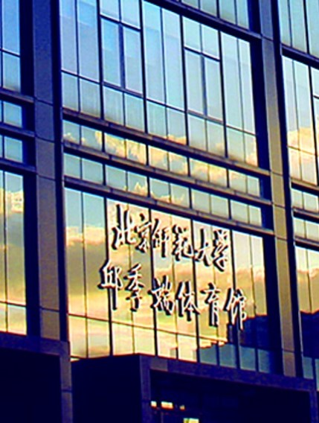

多段多图式
这里输入
图片标题
如果想要替换左侧图片怎么办呢？选中图片，按删除键即可删除图片，然后点击图片占位符，直接插入你需要的图片就可以了。
图片标题1
图片标题2
图片标题3
这里可以输入一段话，充分解释这张图片，介绍这张图片介绍这张图片。
这里可以输入一段话，充分解释这张图片，介绍这张图片介绍这张图片。
这里可以输入一段话，充分解释这张图片，介绍这张图片介绍这张图片。

Slide 51
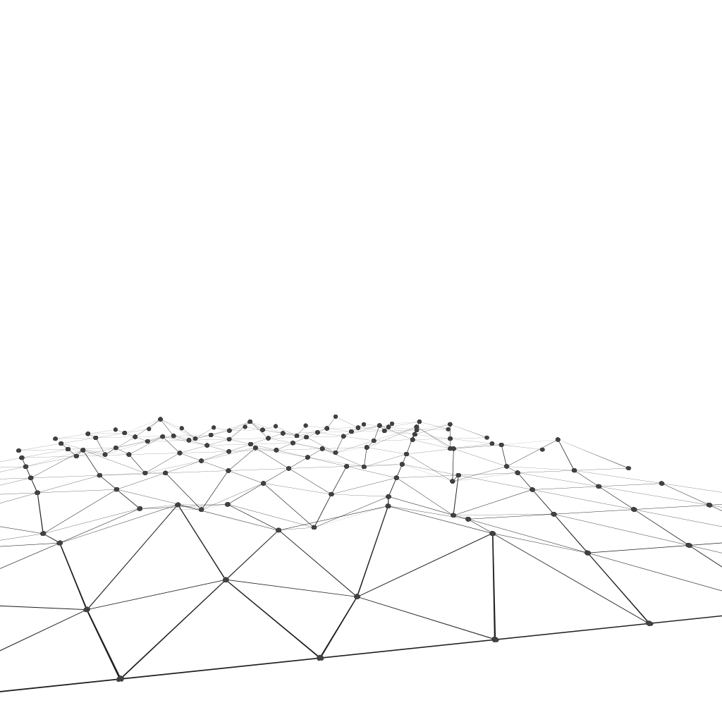
三段时间轴页
1-2年 短期展望
通过做这个研究，我打算接下来还要完善什么，发现有哪些不足，在接下来继续展开实践
3-5年 中期展望
通过做这个研究，我打算接下来还要完善什么，发现有哪些不足，在接下来继续
5-7年 长期展望
通过做这个研究，我打算接下来还要完善什么，发现有哪些不足，在接下来继续展开实践

Slide 52


四段时间轴页
输入标题
输入标题
输入标题
请在此处输入文字反正输入什么你就根据论文来吧
输入标题
请在此处输入文字反正输入什么你就根据论文来吧
请在此处输入文字反正输入什么你就根据论文来吧
请在此处输入文字反正输入什么你就根据论文来吧

Slide 53
四段流程页
输入标题
输入标题
输入标题
输入标题
请在此处输入文字反正输入什么你就根据论文来吧
请在此处输入文字反正输入什么你就根据论文来吧
请在此处输入文字反正输入什么你就根据论文来吧
请在此处输入文字反正输入什么你就根据论文来吧

Slide 54
四段时间轴页
这里输入一段文字，介绍这个阶段你做了什么，怎么做的
这里输入一段文字，介绍这个阶段你做了什么，怎么做的
这里输入一段文字，介绍这个阶段你做了什么，怎么做的
这里输入一段文字，介绍这个阶段你做了什么，怎么做的
前期调研
2019/01-2019/03
文献研究
2019/04-2019/06
教学实践2019/09-2019/11
分析总结
2019/12-2020/01

Slide 55
五段流程图页
现状调查
教学设计
实验设计
教学实践
反思提升
01
02
03
04
05
学生情况
老师情况
学校情况
教育部门
七年级上册
语文二单元
项目学习
共16课时
学生人数
男女比例
实验对照
还有什么
资料准备
反复磨课
上课试讲
收集数据
教学反思
说课汇报
改进教学
再次试讲

Slide 56
五段时间轴
关键词
关键词
关键词
输入你的观点
输入你的观点
输入你的观点
输入你的观点
输入你的观点
输入你的观点
输入你的观点
输入你的观点
输入你的观点
输入你的观点
输入你的观点
关键词
输入你的观点
输入你的观点
输入你的观点
输入你的观点
关键词
输入你的观点
输入你的观点
输入你的观点
输入你的观点
输入你的观点

Slide 57
04
图表类页面
CONTENT PAGE

Slide 58
数据表格
学校 | 性质 | 教职工人数 | 本科 | 研究生
北京快乐学校 | 城市公办 | 182 | 82 | 90
北京幸运学校 | 城市民办 | 161 | 41 | 120
北京健康学校 | 郊县公办 | 85 | 40 | 20
北京超越学校 | 郊县民办 | 91 | 42 | 45
西安育红学校 | 城市公办 | 114 | 70 | 40
西安育英学校 | 城市民办 | 154 | 82 | 61
西安爱知学校 | 郊县公办 | 141 | 60 | 21
西安自强学校 | 郊县民办 | 120 | 51 | 15

Slide 59
数据表格呈现
研究对象共
174人
回收问卷共
903份
实践教学共
96节
学校 | 班级 | 人数 | 类别 | 组别
北京快乐学校 | 七年级3班 | 45 | 实验班 | 9
北京幸运学校 | 七年级2班 | 47 | 对照班 | 10
西安健康学校 | 七年级5班 | 42 | 实验班 | 6
西安超越学校 | 七年级6班 | 40 | 对照班 | 5

Slide 60
数据对比页
对照班
51%
30%
19%
描述具体内容，可以写调查了学生什么，比如学生对于这种学习方式的接受程度
支持
不支持
说不清
实验班
68%
20%
12%
也可以写班级的情况，比如共有学生45人，男生22人，女生23人，共分为9个小组
支持
不支持
说不清
学为人师行为世范

Slide 61
折线图分析页
通过数据分析可以得知什么，折线图一般用作表明发展变化，并能得出发展趋势。图表上右键单击编辑数据，可以直接修改数据。双击相应内容，修改格式

Slide 62
柱形图分析页
通过数据分析可以得知什么，柱形图一般用作说明数据的具体大小，由高低直观表达出数据量。图表上右键单击编辑数据，可以直接修改数据。

Slide 63
柱形图对比页
学生的什么调查分析
数据分析结论
通过数据分析可以得知什么实验班怎样对照班怎样，说明了什么，可能原因是什么写到这里啦，写多写少都可以呀。

Slide 64
三系列柱形图对比页
学校间情况对比
数据分析结论
在图表上单击鼠标右键选择编辑数据，可以更改图表中的数值大小
在图表上单击鼠标右键选择设置绘图区格式，可以更改图表上的颜色和格式等
想要改哪部分格式，在上面双击试试
……

Slide 65
两个柱形图数据对比
实验班数据对比
对照班数据对比
描述具体内容，实验前试验后税局的变化，数据对比的情况与结论，并且分析原因，如何解决等等。
描述具体内容，实验前试验后税局的变化，数据对比的情况与结论，并且分析原因，如何解决等等。

Slide 66
饼图及百分比多角度对比
2人
运用网络
5人
求助家长
通过数据分析可以得知什么，调查的项目是什么，每个占百分比有多少，说明了什么，可能原因是什么。
62%
25%
6%
8人
同伴帮助
22人
独立完成
选项占比
选项占比
选项占比
学生的作业调查分析

Slide 67
05
其它页面

Slide 68
概念界定
北京师范大学是中华人民共和国教育部直属、中央直管副部级建制的全国重点大学。
位列双一流、985工程、211工程，国家“七五”、“八五”首批重点建设十所大学之一，入选珠峰计划、2011计划、111计划、卓越法律人才教育培养计划、国家建设高水平大学公派研究生项目、国家大学生创新性实验计划。
本科专业
一级学科
二级学科
69个
36个
144个

Slide 69
研究结论
在这里输入一段话，比如你的第一个论文结论
分析原因
分析原因
实验影响
实验影响
说这个具体问题吧带来的结果是什么说这个具体问题吧带来的结果是什么
研究
结论
说这个具体问题吧带来的结果是什么说这个具体问题吧带来的结果是什么
通过实验学生的学习态度学习习惯发生了积极转变
通过实验学生的学习态度学习习惯发生了积极转变
这里还可以输入一些辅助型内容，如果不需要删掉也是可以的
学为人师行为世范

Slide 70

电脑样机展示页
替换右侧图片的方法如下：开始选项卡中，单击选择/选择窗格，选中“图片”并删除；插入你需要的图片裁剪合适的大小，单击鼠标右键-置于底层，移动到电脑的位置即可。
图文要匹配，如果图片清晰无水印表意明确还带有一点蓝色，将会更美观。

Slide 71

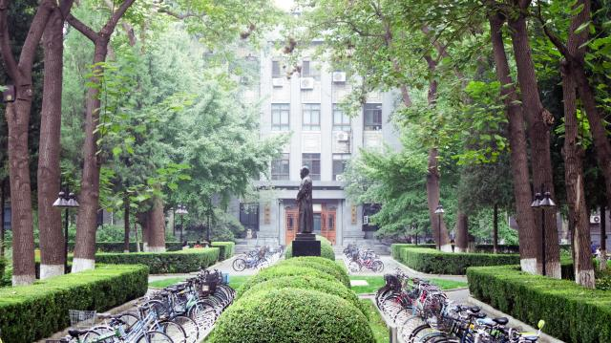
手机样机展示页
左侧图片可以更改
图片更改方法：首先，把手机样机移开，然后删除下方的图片，单击添加图片图标，插入你需要的图片，单击排列-置于底层。就搞定啦。
左侧图片可以更改
图片更改方法：首先，把手机样机移开，然后删除下方的图片，单击添加图片图标，插入你需要的图片，单击排列-置于底层。就搞定啦。

Slide 72
参考文献
[1]赵国庆.概念图、思维导图教学应用若干重要问题的探讨[J].电化教育研究.2012(5):78-84.
[2]魏小山,袁健.协作构建思维导图在信息技术课堂中的应用[J].中国电化教育.2007(9):85-88.
[3]周新香.思维导图在中学信息技术教学中的应用研究[J].中国教育信息化,2010(18):30-32.
[4]杨凌. 概念图、思维导图的结合对教与学的辅助性研究[J]. 电化教育研究,2006,06:59-61.
[5]赵国庆.概念图、思维导图教学应用若干重要问题的探讨[J].电化教育研究.2012(5):78-84.
[6]周新香.思维导图在中学信息技术教学中的应用研究[J].中国教育信息化,2010(18):30-32.
[7]赵国庆.概念图、思维导图教学应用若干重要问题的探讨[J].电化教育研究.2012(5):78-84.
[8]魏小山,袁健.协作构建思维导图在信息技术课堂中的应用[J].中国电化教育.2007(9):85-88.
[9]周新香.思维导图在中学信息技术教学中的应用研究[J].中国教育信息化,2010(18):30-32.
[10]杨凌. 概念图、思维导图的结合对教与学的辅助性研究[J]. 电化教育研究,2006,06:59-61.
[11]赵国庆.概念图、思维导图教学应用若干重要问题的探讨[J].电化教育研究.2012(5):78-84.
[12]周新香.思维导图在中学信息技术教学中的应用研究[J].中国教育信息化,2010(18):30-32.

Slide 73
06
使用文档
SPECIAL FOR YOU

Slide 74
字体规范
中文标题
中文正文
启功字体简体
微软雅黑
英文标题
英文正文
Arial Black
Arial
学为人师
行为世范

Slide 75
配色方案
#003378
#01518A
#00A0E6
学为人师
行为世范

Slide 76

安装字体
如果电脑中没有“启功字体简体”，将对本PPT模板演示效果有很大影响哦！请安装盖字体，方法如下：
下载“启功字体简体”
打开如下路径 C:\Windows\Fonts
将字体文件复制粘贴至该文件夹
重启PPT,将会看到字体安装好啦！
学为人师
行为世范

Slide 77
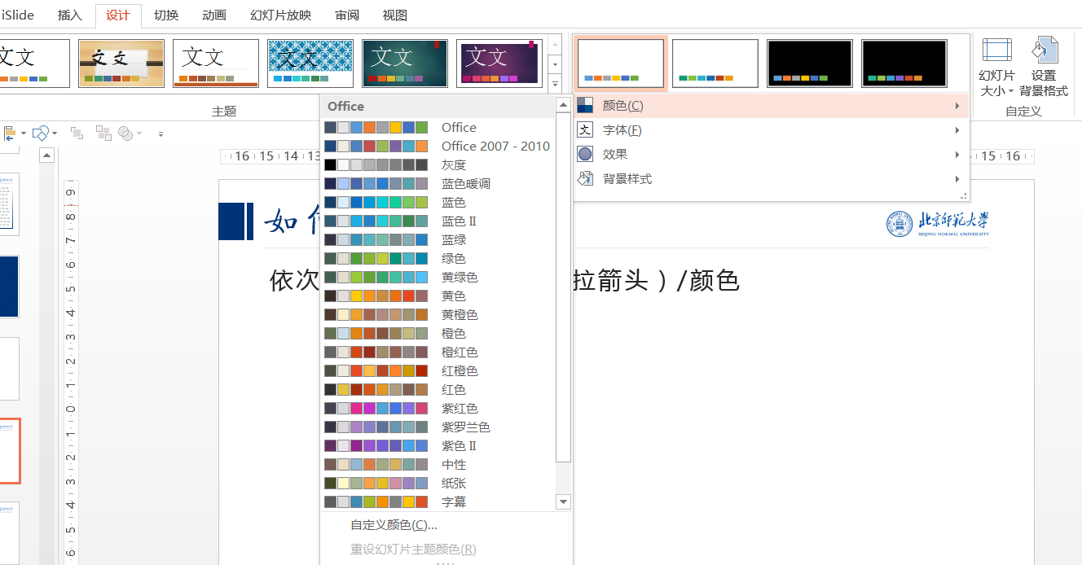
一键换色
单击设计选项卡
单击变体（下拉箭头）
在颜色菜单中，任意选择配色
①
②
③
学为人师
行为世范

Slide 78
07
赠送常用图标
SPECIAL FOR YOU

Slide 84


NINA
北京师范大学

Slide 86


